Slide 1
Transformasi Penerapan Nilai-Nilai Pancasila
Menuju Masyarakat yang Lebih Baik

Slide 2
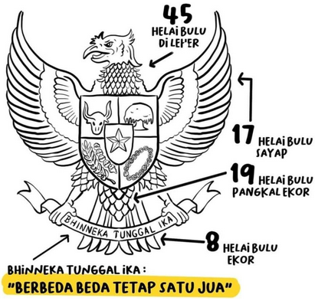
Signifikansi Nilai-Nilai Pancasila di Indonesia
Tujuan : Memahami transformasi penerapan nilai-nilai Pancasila dan implikasinya

Slide 3
Definisi Nilai-Nilai Pancasila
01
02
03
04
Empat Pilar Pancasila :
Kebangsaan
Internasionalisme
Penjelasan dll
Penjelasan dll
Demokrasi
Sosial Keadilan
Penjelasan dll
Penjelasan dll

Slide 4
Peran Nilai-Nilai Pancasila
01
02
03
04
Peran dalam Pendidikan
Peran dalam Politik
Penjelasan dll
Penjelasan dll
Peran dalam Budaya
Peran dalam Sosial dan Ekonomi
Penjelasan dll
Penjelasan dll

Slide 5
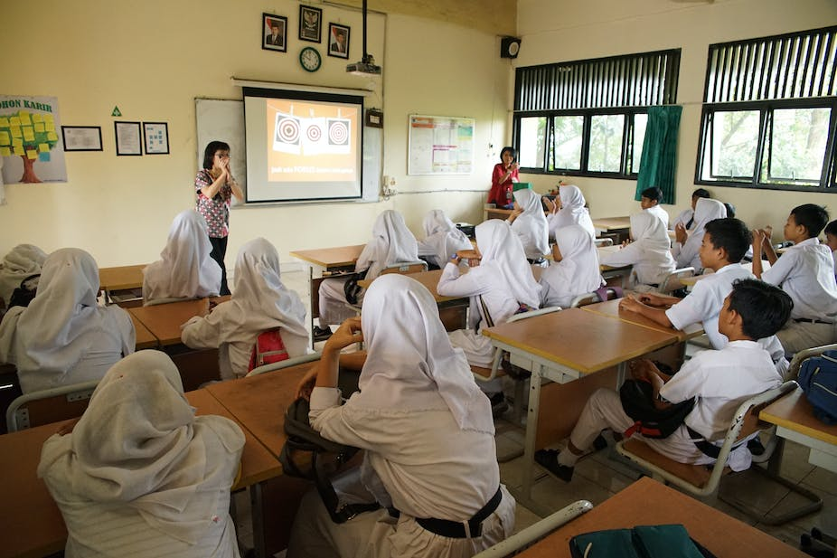
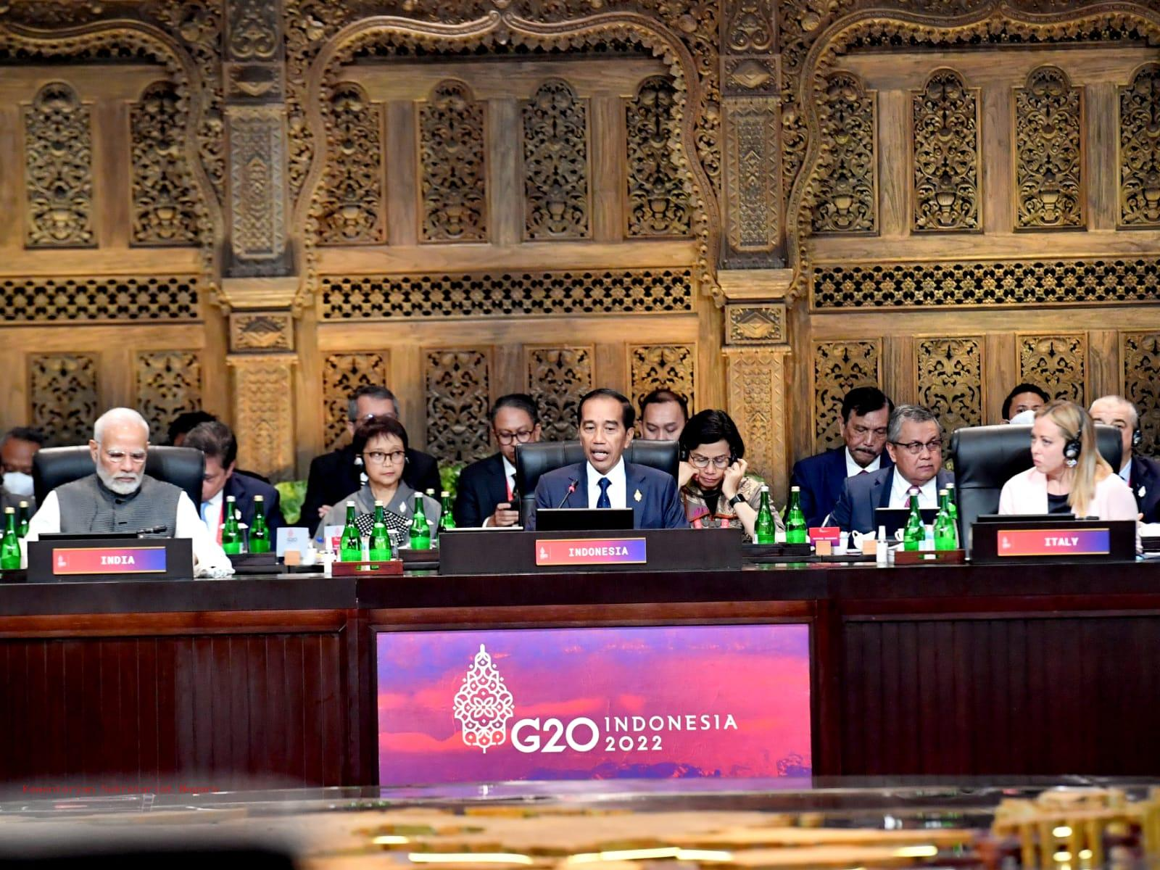
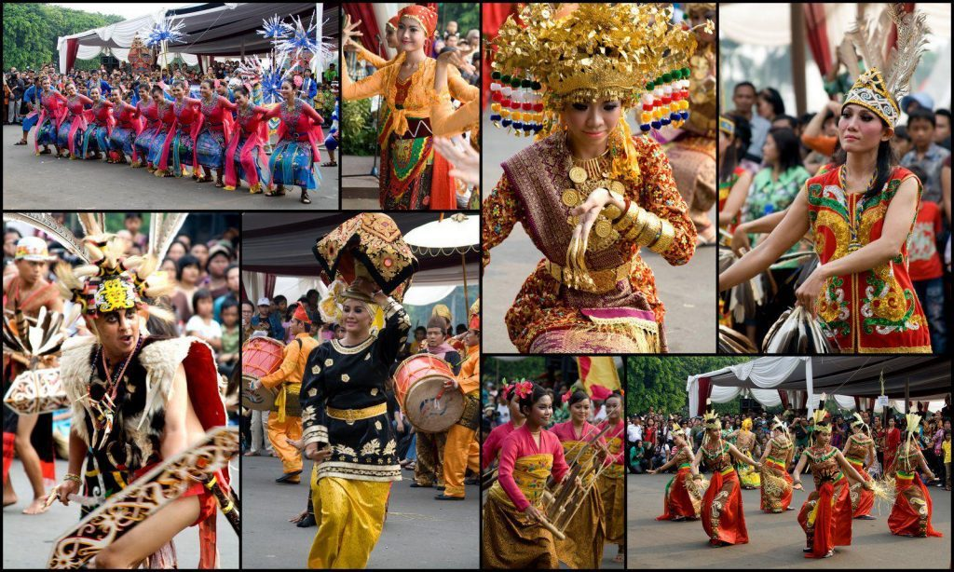
Transformasi Penerapan Nilai-Nilai Pancasila
Mengintegrasikan dalam Pendidikan
Penerapan dalam Politik
Pengaruh dalam Sosial dan Ekonomi
Promosi dalam Budaya

Slide 6
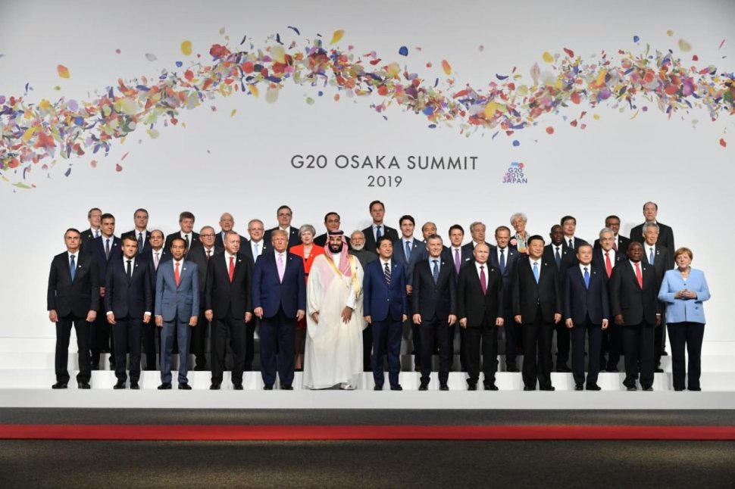
Tantangan dalam Transformasi
Globalisasi
Teknologi dan Media Sosial
Perubahan Sosial
Kebijakan Publik

Slide 7
Manfaat Transformasi Nilai-Nilai Pancasila
Kepatuhan terhadap Etika dan Moral
Masyarakat yang Lebih Berkeadilan
Persatuan dalam Keberagaman
Penguatan Identitas Bangsa

Slide 8
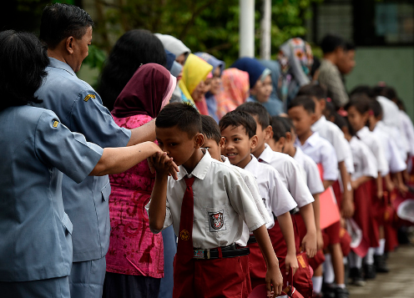
Contoh-Contoh Transformasi Penerapan Nilai-Nilai Pancasila
Pendidikan Karakter di Sekolah:
Sebelum Transformasi: Kurikulum sekolah kurang menekankan pada pembentukan karakter dan nilai-nilai kebangsaan.
Setelah Transformasi: Implementasi pendidikan karakter yang kuat dengan nilai-nilai Pancasila sebagai dasar, seperti gotong royong, gotong sulu, dan persatuan.

Slide 9
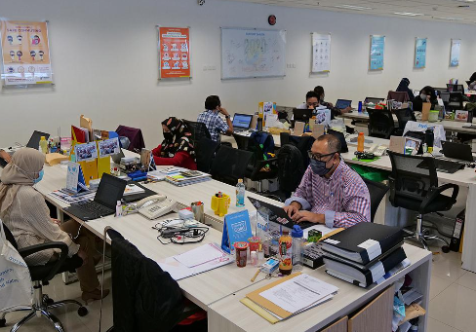
Contoh-Contoh Transformasi Penerapan Nilai-Nilai Pancasila
2. Penerapan Nilai Solidaritas dalam Lingkungan Kerja:
Sebelum Transformasi: Lingkungan kerja yang kompetitif tanpa adanya rasa saling mendukung.
Setelah Transformasi: Menerapkan nilai-nilai Pancasila, terutama nilai gotong royong dan tolong-menolong di tempat kerja untuk menciptakan atmosfer solidaritas dan kebersamaan.

Slide 10
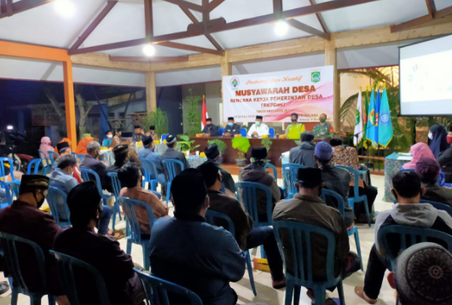
Contoh-Contoh Transformasi Penerapan Nilai-Nilai Pancasila
3. Keterlibatan Masyarakat dalam Pengambilan Keputusan Lokal:
Sebelum Transformasi: Keputusan diambil secara sentralistik tanpa melibatkan partisipasi masyarakat.
Setelah Transformasi: Adanya transformasi dalam sistem pemerintahan lokal yang lebih terbuka dan melibatkan masyarakat dalam proses pengambilan keputusan, sesuai dengan nilai-nilai keadilan sosial.

Slide 11

Contoh-Contoh Transformasi Penerapan Nilai-Nilai Pancasila
4. Pengembangan Ekonomi Berbasis Keadilan Sosial:
Sebelum Transformasi: Kesenjangan ekonomi yang tinggi dan ketidaksetaraan dalam akses terhadap sumber daya.
Setelah Transformasi: Penerapan kebijakan ekonomi yang lebih adil, seperti redistribusi kekayaan dan pelibatan lebih banyak lapisan masyarakat dalam proses pembangunan ekonomi.

Slide 12

Contoh-Contoh Transformasi Penerapan Nilai-Nilai Pancasila
5. Media Massa yang Mengedepankan Nilai Kebangsaan:
Sebelum Transformasi: Media massa yang cenderung fokus pada berita sensasional dan kurang memberikan perhatian pada nilai-nilai Pancasila.
Setelah Transformasi: Media massa yang lebih bertanggung jawab dengan mengedepankan informasi yang mendukung dan mempromosikan nilai-nilai Pancasila, seperti persatuan, keadilan, dan kebenaran.

Slide 13
Kesimpulan
Menjaga Warisan Budaya: Pentingnya Nilai-Nilai Pancasila
Peran Kita dalam Transformasi Penerapan Nilai-Nilai Pancasila

Slide 14
Pertanyaan dan Diskusi
Ajukan pertanyaan kepada peserta
Berikan waktu untuk diskusi dan pertanyaan

Slide 15
TERIMAKASIH
Demikian isi presentasi dari kami. Semoga apa yang kami sampaikan dapat bermanfaat bagi kita semua. Jika ada kekurangan mohon dimaafkan.
Wassalammu’alaikum Wr.Wb

